Slide 1
WEBサービス開発プロジェクトキックオフ

Slide 2
アジェンダ
サービス案プレゼン(20分)
プロトタイプ作成(20分)
開発方法共有(20分)
ToDo決定(20分)

Slide 3
スケジュール
アジャイルで開発
本日
8月
9月
10月
11月
12月
マイルストーン
みらい出国(9/16)
リリース
プロトタイプ完成
プロジェクト 進捗
プロトタイプ開発
本開発
企画
要件定義①
要件定義②
設計
公開
運用
開発①
開発②
開発③

Slide 4
サービス要件定義
目的
サービスの要件をある程度明確にし、開発メンバーがイメージを共有する。
最終サービスイメージの途中過程としてのプロトタイプを定義する。
3人の案を持ち寄り、1つの案にする。具体的には以下のような内容を決定したい。
サービスの使われ方
ユーザーは何を入力する？
何が出力される？
画面設計
対象範囲
全世界/全国/一部の都道府県に絞る
レコメンド(検索？)システムのロジック
入力データ
出力
アルゴリズム

Slide 5


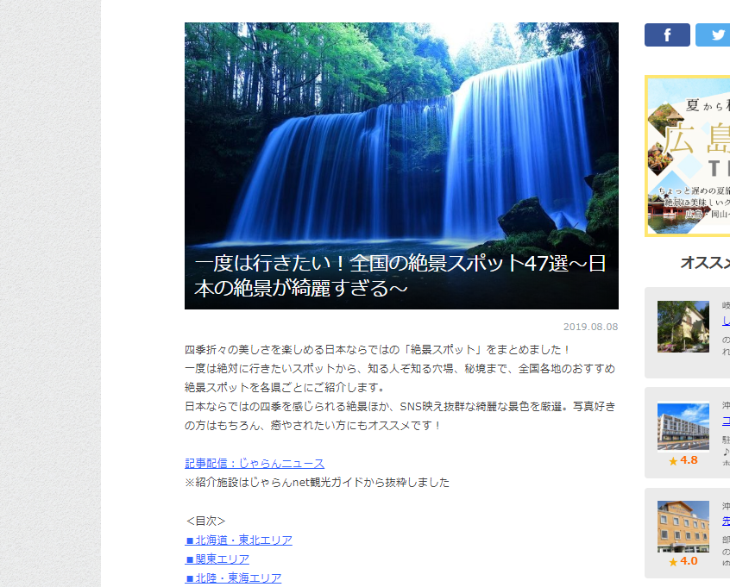

サービス案(辛)
サービステーマ
何となく旅行に行きたい ⇒ 具体的な旅行プランを提案
想定されるシチュエーション
こんな風に調べたりしても…
何となく旅行に行きたいが、どこに行けばいいかわからない
忙しくて、旅行プランを考える時間がない
←
出てくるのはブログや旅行サイトの提案など
情報が断片的に並べられているだけで、説得力に乏しい
結局いくつも似たようなサイトを比較するハメになる
長期休暇前の大学生
有給取得予定の社会人 など
以下の特徴を備えた旅行プラン提案サービスを提案
複数の観光情報を同一の評価軸で比較できる
お勧めする根拠を提示できる
そのサービスの中で完結している

Slide 6
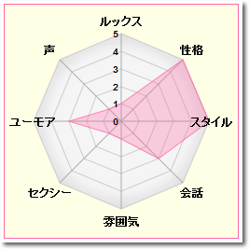
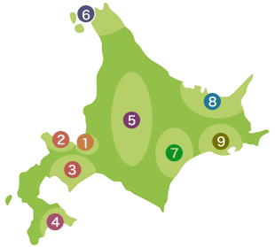
サービス案(辛)
サービスイメージ
ユーザー入力欄
検索結果
観光地詳細
人数
想定 予算
自然 スコア
歴史 スコア
予算
北海道
20000円
80点
40点
シチュエーション
軽井沢
15000円
80点
40点
嗜好
・自然が好き
・歴史が好き
・魚が食べたい
…
香川
18000円
80点
40点
⇒ 観光ルートの提案
観光地情報
・・・
詳細条件
函館
札幌
阿寒湖
観光地データ
観光地のデータ
・ホテル
・観光
・グルメ など？
ちょっとまだよくわからない

Slide 7
サービス案(辛)
プロトタイプのスコープ
ユーザー入力欄
検索結果
観光地詳細
人数
想定 予算
自然 スコア
歴史 スコア
予算
北海道
20000円
80点
40点
シチュエーション
軽井沢
15000円
80点
40点
嗜好
・自然が好き
・歴史が好き
・魚が食べたい
…
香川
18000円
80点
40点
観光地情報
・・・
詳細条件
函館
札幌
阿寒湖
データは一旦手動で入力する。
スコアリング方法も考えない
観光地データ
観光地のデータ
・ホテル
・観光
・グルメ など？
ちょっとまだよくわからない

